Slide 1
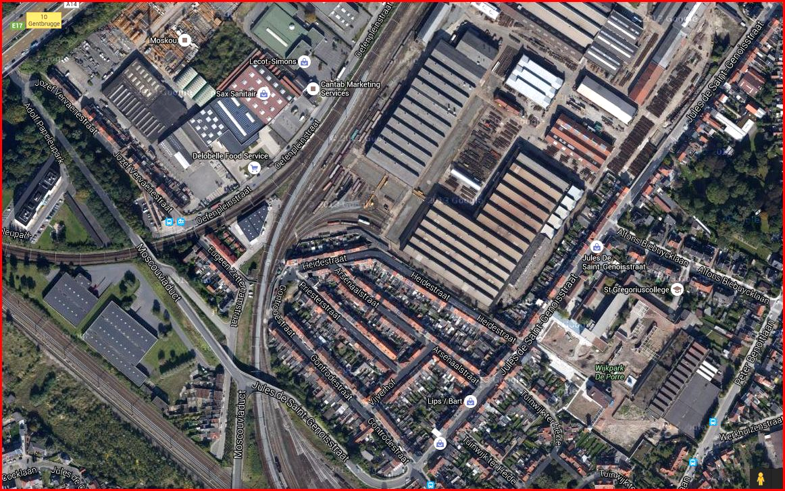
BUURTDIALOOG
Moscou-Vogelhoek
Dienst Ontmoeten en Verbinden
5 mei 2018

Slide 2
PLEISTERPLAATSEN
IN GESPREK MET ONZE BUREN OVER
‘PLAATSEN WAAR HET GOED IS OM NEER TE STRIJKEN EN TE BLIJVEN PLAKKEN’

Slide 3
EXPERIMENT
‘BUREN VRAGEN HET AAN BUREN’
3 RONDES opgestart, met in totaal 29 interviewers
+ 6 INTERVIEWERS na persoonlijke uitleg
110 geïnterviewden in 102 interviews
Ook eigen interviews gedaan, o.a. in de ‘Zeteltjes’

Slide 5
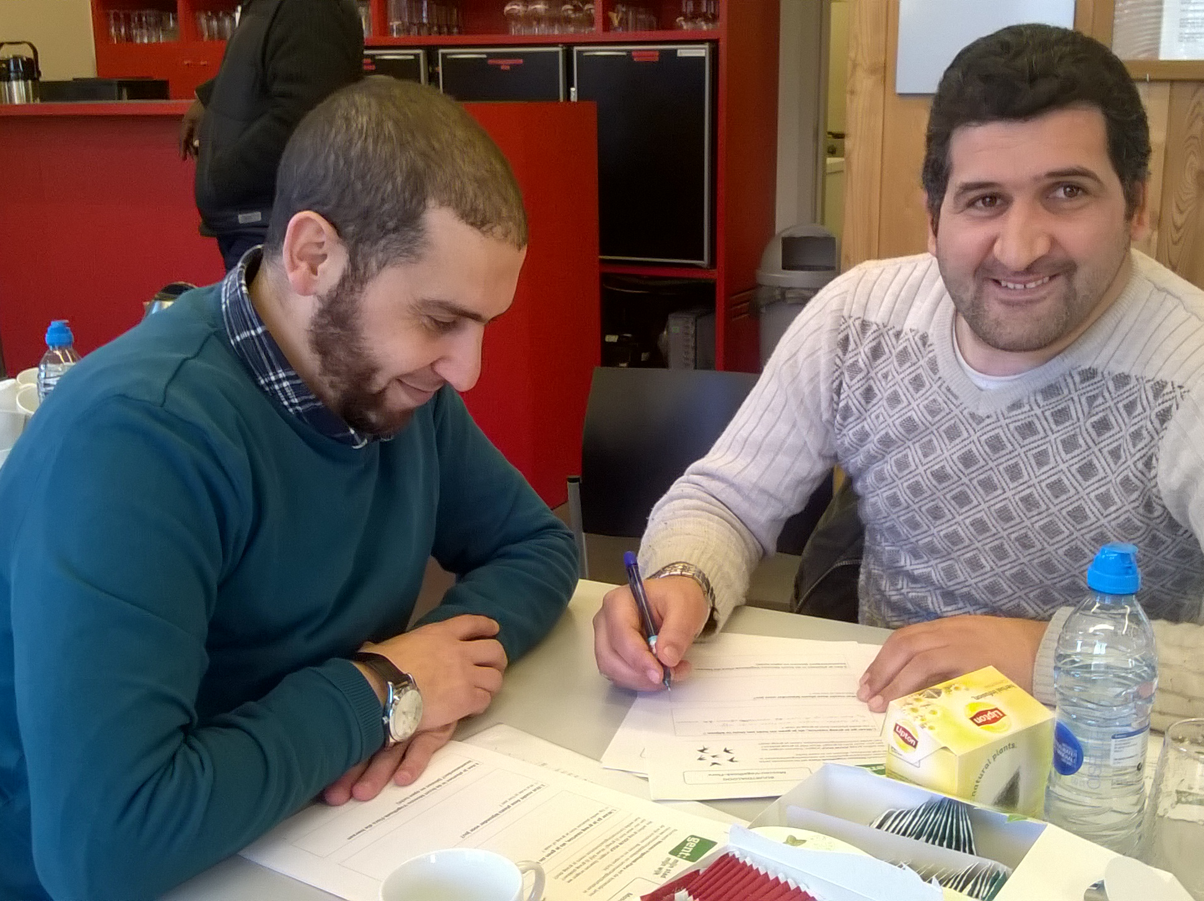

Slide 6
MANNEN - VROUWEN
65,7%
Notes:
Vrouwen duidelijk meer vertegenwoordigd
In andere wijken ook zo: STJ: mannen: 39,1%; vrouwen: 60,9%

Slide 7
HERKOMST
15,1%%
Notes:
Mma iets ondervertegenwoordigd: ook in andere wijken zo

Slide 8
HERKOMSTLANDEN (in totaal 85)
NEDERLAND
TURKIJE
BULGARIJE
ALGERIJE
MAROKKO
NIGERIA
SOMALIË
GHANA
SYRIË
SLOVAKIJE
SPANJE
RUSLAND
BELGIË

Slide 9
GEZINSSAMENSTELLING
Notes:
Iets te weinig ‘alleenstaanden’ bereikt
Oververtegenwoordiging van koppel + kind

Slide 10
WOONDUUR
Notes:
Mooie spreiding

Slide 11
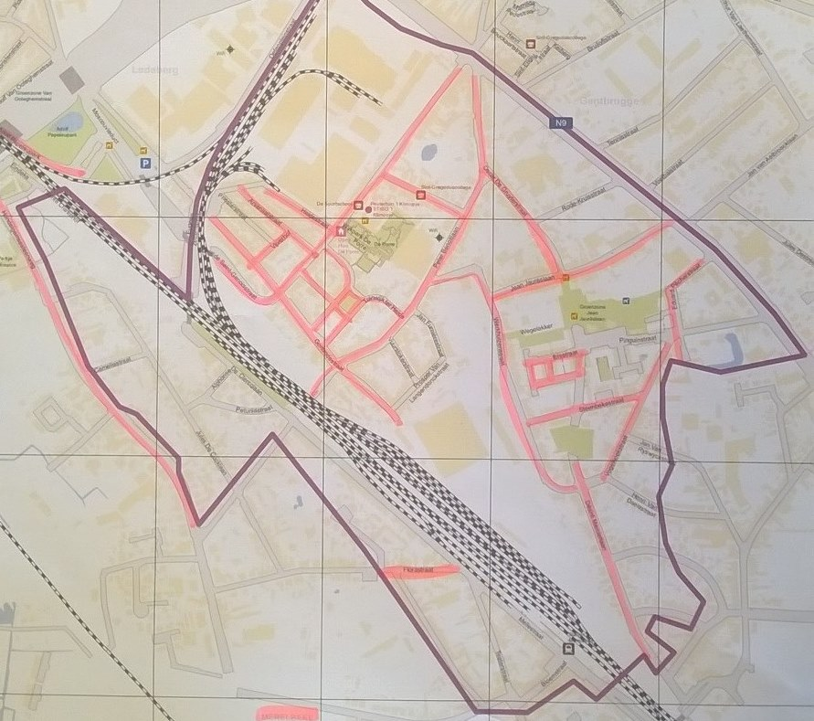
Geografische spreiding

Slide 12
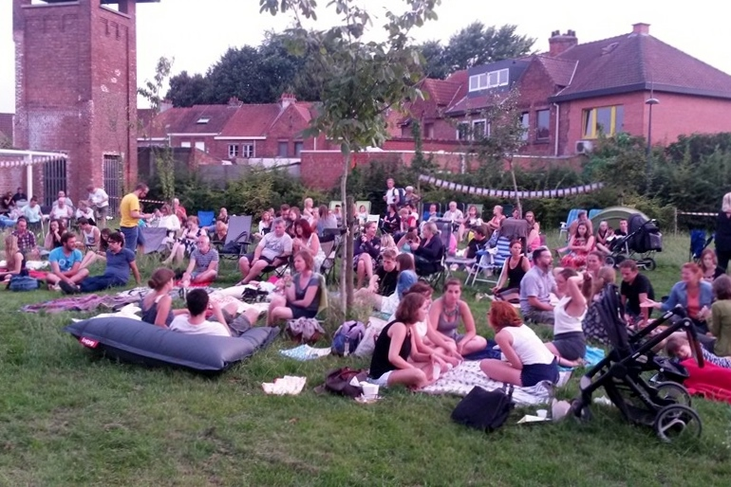
INHOUD BUURTDIALOOG
Wat werd gezegd over Pleisterplekken?

Slide 13
WAAR GA JE GRAAG NAARTOE ALS JE GEEN ZIN HEBT OM THUIS TE BLIJVEN? WAAROM?
WANNEER VOEL JIJ JE ECHT WELKOM?
OP WELKE PLAATSEN WIL JE ECHT NIET KOMEN?
WELKE PLEKKEN KEN JE AL?
WELKE ACTIVITEITEN KEN JE AL?
WELKE ACTIVITEITEN WIL JE NOG?

Slide 14
… ZOEK IK DE NATUUR / RUST OP
… ZOEK IK FAMILIE OF VRIENDEN OP
… GA IK WAAR DE KINDEREN KUNNEN SPELEN
ALS IK GEEN ZIN HEB OM THUIS TE BLIJVEN, DAN …
… WIL IK ‘ONDER DE MENSEN’ ZIJN
… GA IK BEWEGEN / SPORTEN
… ZOEK IK GEZELLIGHEID
… GA IK WINKELEN / CULTUUR GENIETEN/ IETS DOEN
Notes:
Familie of vrienden: afspreken of naar een plaats waar ze zullen zijn
Cultuur: 43%; Winkelen: 27%; leren: 7%

Slide 15
ALS IK GEEN ZIN HEB OM THUIS TE BLIJVEN
50% zoekt ‘contact’
43% cultuur of film
Notes:
Familie / vrienden: 19,7%; Onder de mensen: 16,8%; Gezelligheid: 9,0%
Aanbod versus natuur en rust

Slide 16
… WAAR IK DAT AANVOEL
… ALTIJD EN OVERAL
… WAAR IK EEN VRIENDELIJKE GROET KRIJG
… WAAR HET PROPER IS
IK VOEL ME WELKOM …
… WAAR IK MEZELF KAN ZIJN
… ALS IK UITGENODIGD WORD
… WAAR VEEL KAN, MAAR NIETS MOET (ONGEDWONGEN SFEER)
… IN EEN VERTROUWDE OMGEVING

Slide 17
IK VOEL ME WELKOM…
Notes:
Vriendelijk onthaal: 53,9%
Mezelf zijn: 6,3%
Ongedwongen sfeer: 7,0%
Vertrouwde omgeving: 13,3%
Uitgenodigd: 3,9%
Proper: 2,3%
Altijd: 9%
Voelen: 3,9%
EXTRA: diversiteit: 2,3%

Slide 18
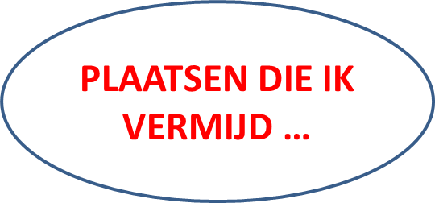
… WAAR HET VUIL / VERLOEDERD IS
… NERGENS: IK GA OVERAL NAARTOE
… WAAR IK ME ONVEILIG VOEL
… WAAR MEN ONVRIENDELIJK / AFSTANDELIJK IS
… WAAR ER VEEL VOLK IS / DRUKTE / LAWAAI
… ROKEN / DRINKEN / DRUGS

Slide 19
PLAATSEN DIE IK VERMIJD
Sluit aan bij ‘natuur en rust’

Slide 20
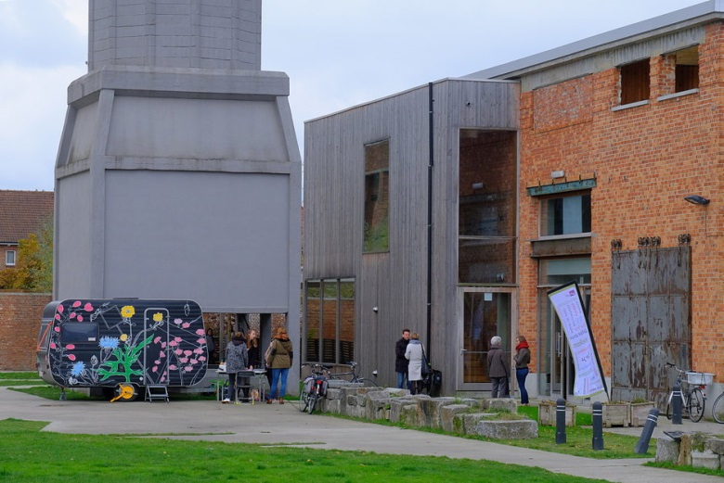
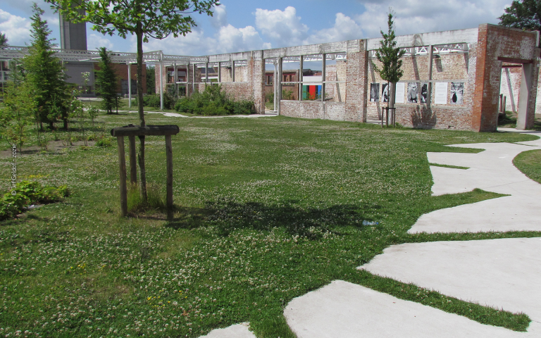
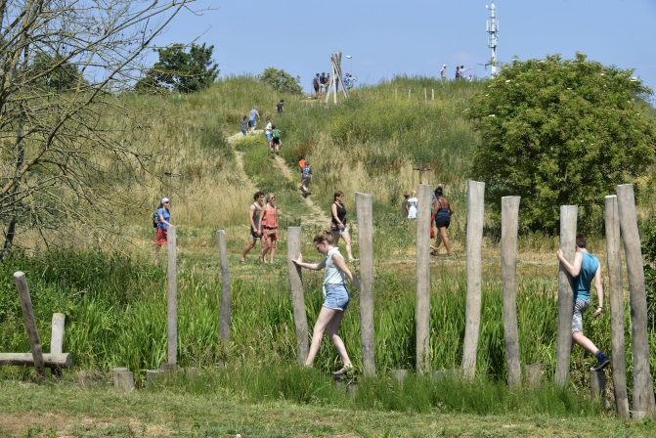
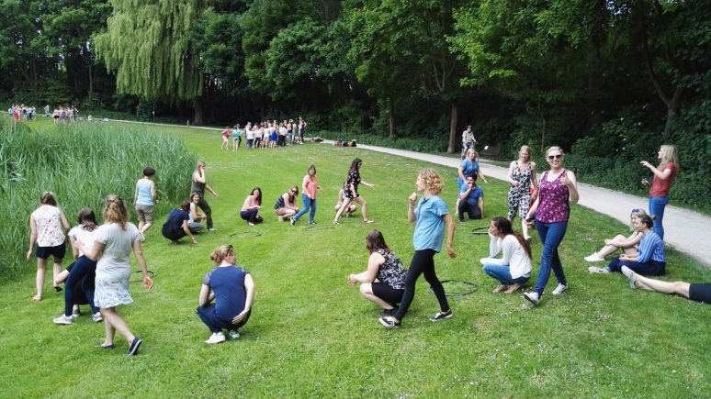
GEKENDE PLAATSEN
Binnen de wijk
Wijkpark de Porre
Wijkcentrum
(net) buiten de wijk
Pleintjes in Jean Jaureslaan, steenbekestraat
Liedermeerspark
Gentbrugse Meersen
Notes:
HIER EN DAAR OPMERKINGEN OVER PARK: EEN BBQ, MEER NETHEID
OPEN HUIS MEER OPEN?

Slide 21
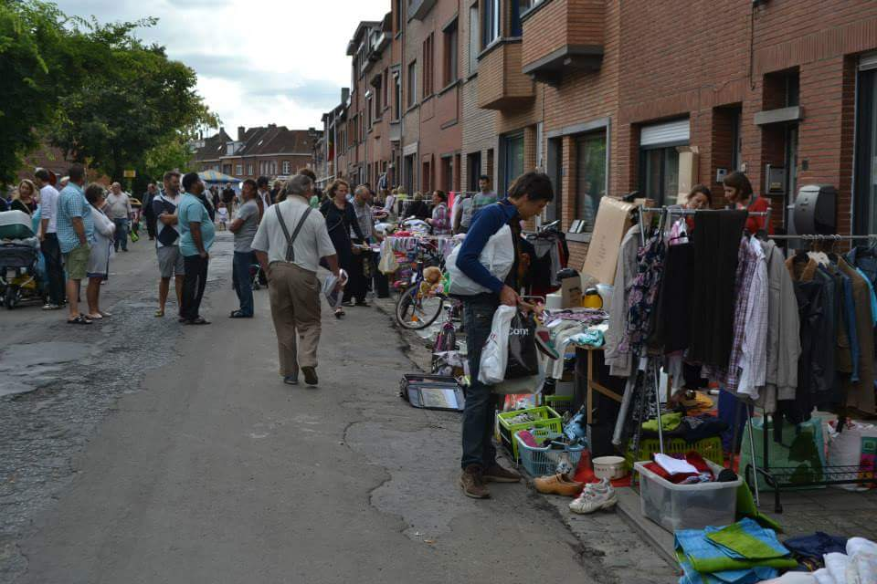
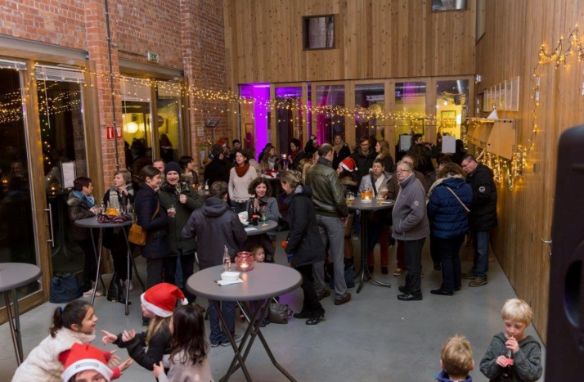
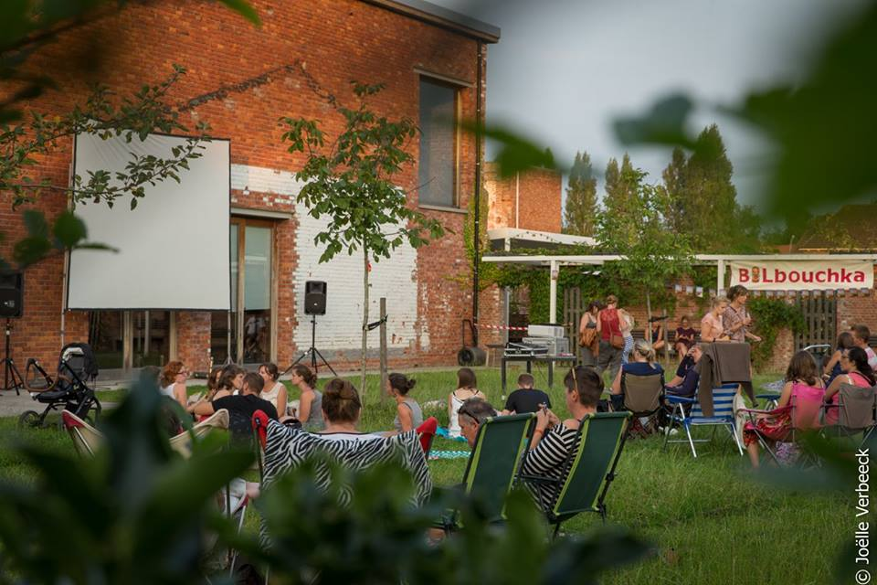
GEKENDE ACTIVITEITEN
Nieuwjaarsrecepties
Dekenijfeesten met rommelmarkt (Moscou)
Openluchtfilms in De Porre
Volkskeuken,
2de handskledingmarkt,…
Balbouchka
Notes:
OOK WIJKBEURS EN GLUREN BIJ DE BUREN
SOMS VRAAG NAAR DUIDELIJKER INFO (OF MEER BUNDELEN)

Slide 22
… HOBBY / KOKEN
… NATUUR EN ECOLOGIE
… BUURT- EN STRAATFEESTEN
… CULTUUR EN FILM
IK WIL NOG (EXTRA)
… EEN PLEK OM TE ETEN / DRINKEN / ONTMOETEN
… VORMING EN INFORMATIE
… ACTIVITEITEN / PLEK VOOR KINDEREN EN JONGEREN
… SPORT EN SPEL

Slide 23
IK WIL NOG (EXTRA)…
Notes:
Buurt en straat: 22,2% > veel ‘variatie’, van klein tot groot, van feest over rommelmarkt tot markt
Ontmoeting: 11,9%
Kinderen en jongeren: 15,6%
Sport en spel: 20,7%: ook grote variatie: van echte sport, over kubb tot gezelschapsspelen
Vorming en info: 3,7%
Cultuur en film: 8,1%
Natuur en ecologie: 7,4%
Hobby en koken: 10,4%

Slide 24
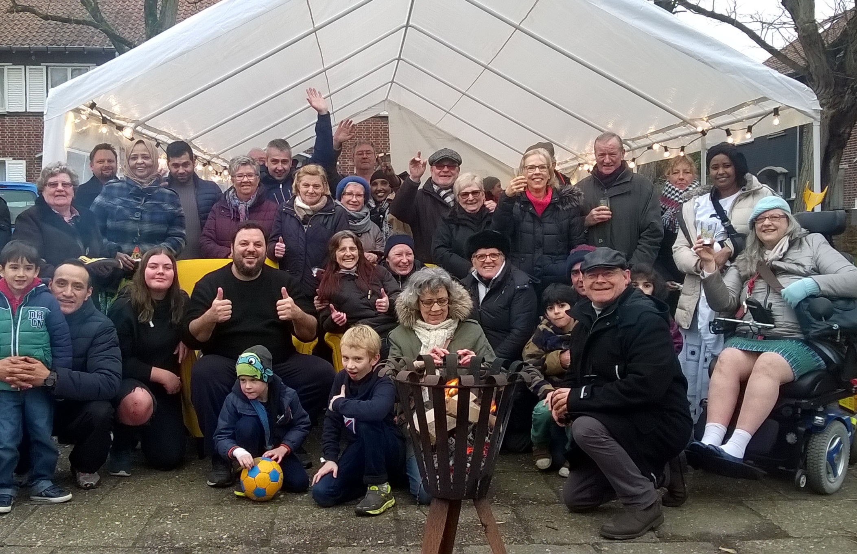
VERGELIJKINGEN

Slide 25
ALGEMEEN vs. 60+ : WAAR GA IK NAARTOE

Slide 26
ALGEMEEN vs. 60+ : WELKOM

Slide 27
ALGEMEEN vs. 60+ : TE MIJDEN PLAATSEN

Slide 28
ALGEMEEN vs. 60+ : IK WIL NOG (EXTRA)

Slide 29
INTERCULTUREEL : WAAR GA IK NAARTOE

Slide 30
INTERCULTUREEL: WELKOM

Slide 31
INTERCULTUREEL: TE MIJDEN PLAATSEN

Slide 32
INTERCULTUREEL: IK WIL NOG (EXTRA)

Slide 33
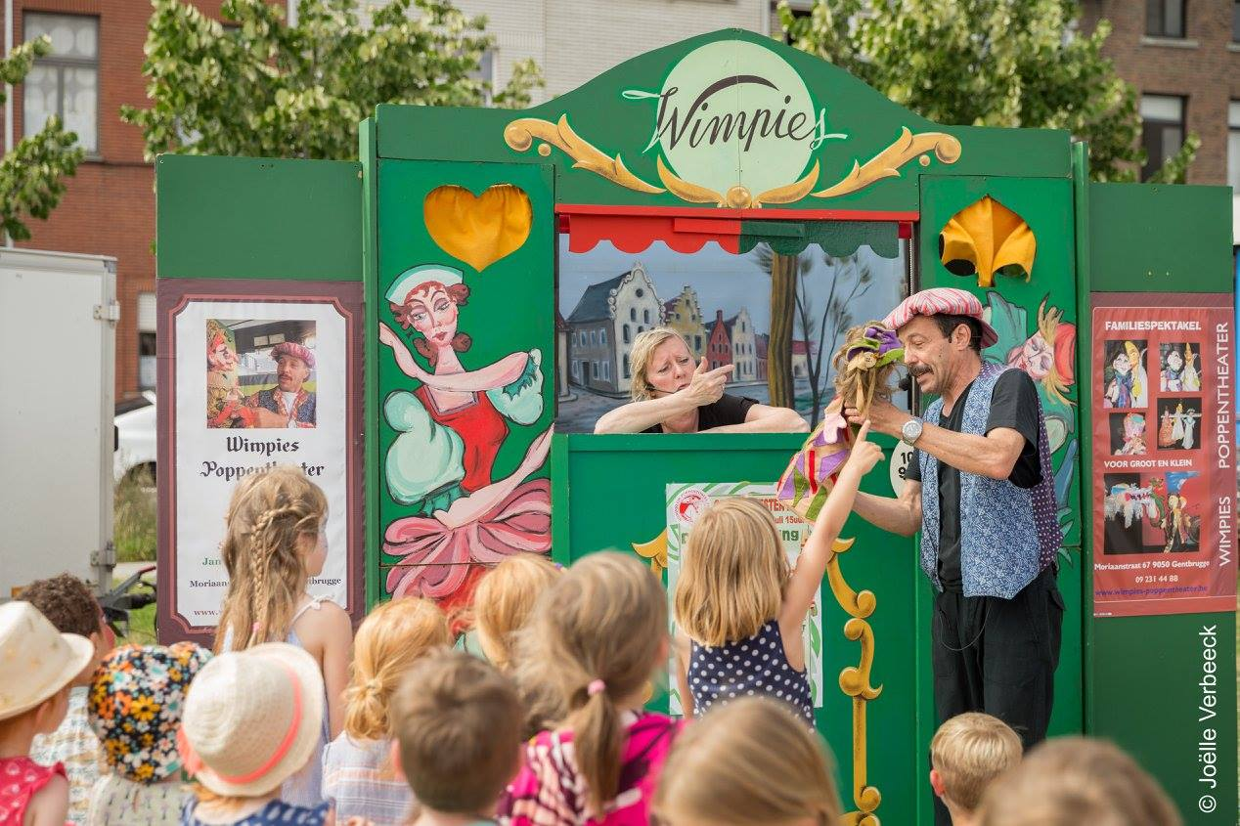
KINDEREN en JONGEREN (-20)
16 KINDEREN EN JONGEREN BEVRAAGD
= meer dan elders!!
¾ van de antwoorden: sport & spel

Slide 34
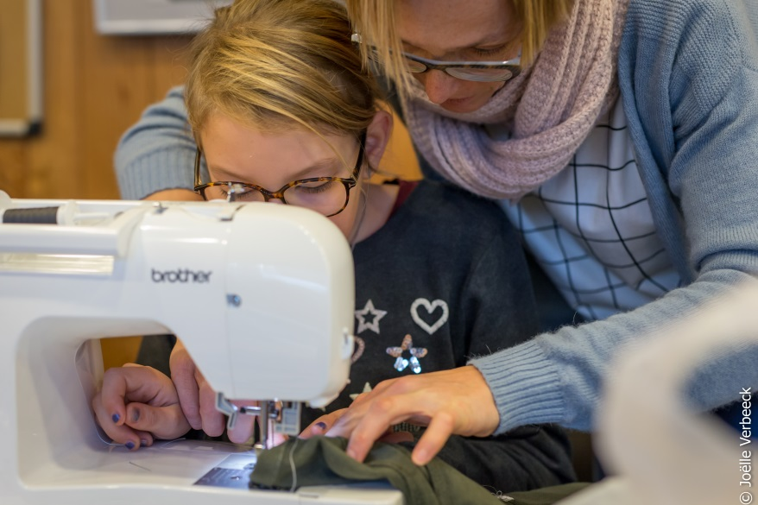
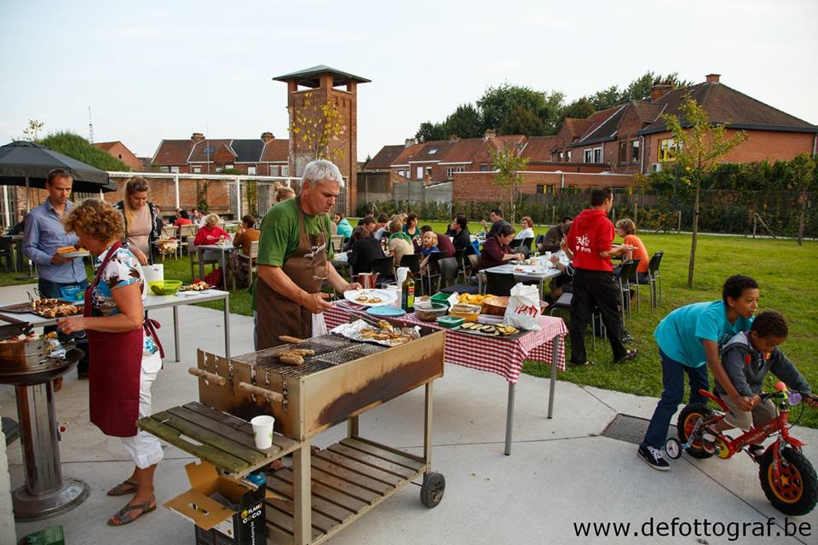
WIL JE MEEHELPEN BIJ EEN ACTIVITEIT?
69,8%: JA
Mee denken, mee doen, mee uittesten….

Slide 35
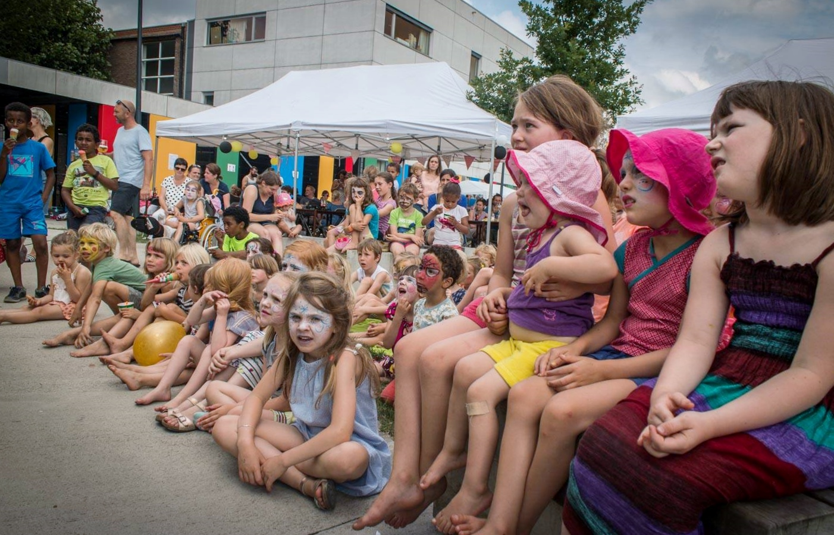
CONCLUSIES

Slide 36
DEMOGRAFISCH
‘Slechts’ 33,4% huishoudens is ALLEENSTAAND (Gent: 41,4% St.-Jacobs: 60%)
36,7% van de huishoudens heeft KINDEREN
(Gent: 23,8% St.-Jacobs: 9,5%)
Relatief JONGE wijk: 28,9% is min 20 jaar.
(Gent: 21,2% ; St.-Jacobs: 11,7%)
Zeer verscheiden groep MMA (85 herkomstlanden)

Slide 37
PLEISTERPLEKKEN
ALGEMEEN:
Vraag naar BREDE WAAIER aan activiteiten, met
Enerzijds vraag naar LAAGDREMPELIG AANBOD (buurtfeest, onder de mensen zijn, gezelligheid,…)
Anderzijds GERICHT aanbod (cultuur, vorming, sport,…
Behoefte aan NATUUR en RUST
60+:
Zeer gelijklopend, iets meer vraag naar:
Onder de mensen zijn
GERICHT aanbod
Mma:
Groter belang van (ontmoeting met) FAMILIE en (aanbod voor) KINDEREN
Minder vraag naar GERICHT aanbod

Slide 38
WELKOM
1 grote conclusie: belang van VRIENDELIJKE GROET, VRIENDELIJK ONTHAAL
Ook bij 60+, Mma en jeugd
TE MIJDEN PLAATSEN
ALGEMEEN:
Plaatsen met VEEL VOLK / VEEL LAWAAI
Plaatsen waar men ONVRIENDELIJK / AFSTANDELIJK is
60+:
Iets meer: IK KOM OVERAL GRAAG
Mma:
Iets meer: ROKEN / DRINKEN / DRUGS

Slide 39
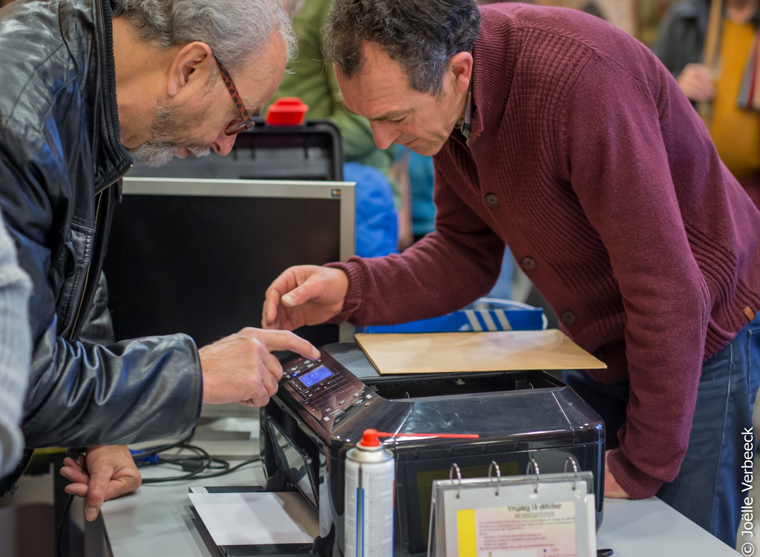
DE VOLGENDE STAP

Slide 40
2 UITDAGINGEN
1. Creëer een FICTIEVE ONTMOETINGSPLEK voor de wijk,
(mocht je van nul mogen beginnen, hoe zou die eruit zien?)
2. Hoe ziet het IDEALE BUURTEVENEMENT / ACTIVITEIT eruit?
3 AANDACHTSPUNTEN
1. Hoe breng je mensen van verschillende leeftijd samen?
2. Hoe breng je mensen van verschillende herkomst samen ?
3. Hoe zorgen we voor een goed evenwicht tussen een activiteitenaanbod en meer vrijblijvende / ongedwongen ontmoeting ?

